Slide 1
我们的工作方法
绩效管理方案的设计
初步拟定的关键绩效指标
关键绩效指标特性测试
确定参考部门的平衡分数卡
方案实施
绩效管理方案的细化
逐步分解平衡分数卡
制定绩效管理的配套流程和职责分配
绩效管理的文化和信息技术环境

Slide 2


Slide 3
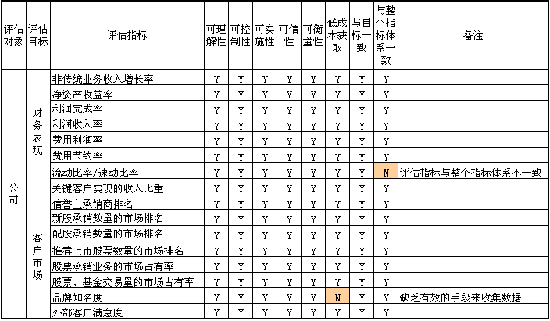
我们的工作方法--关键绩效指标的特性测试样张
示例

Slide 4
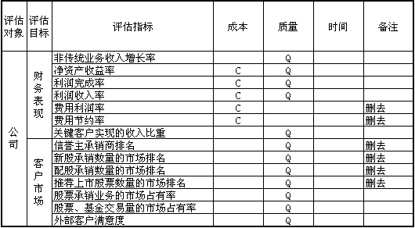
我们的工作方法--关键绩效指标的平衡性测试样张
示例

Slide 5
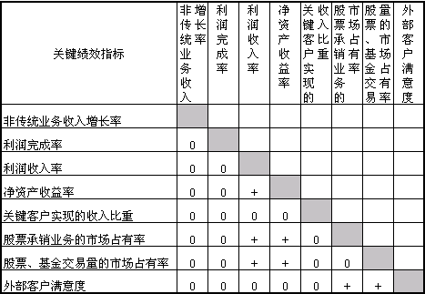
我们的工作方法--关键绩效指标的相关性测试样张
示例

Slide 6
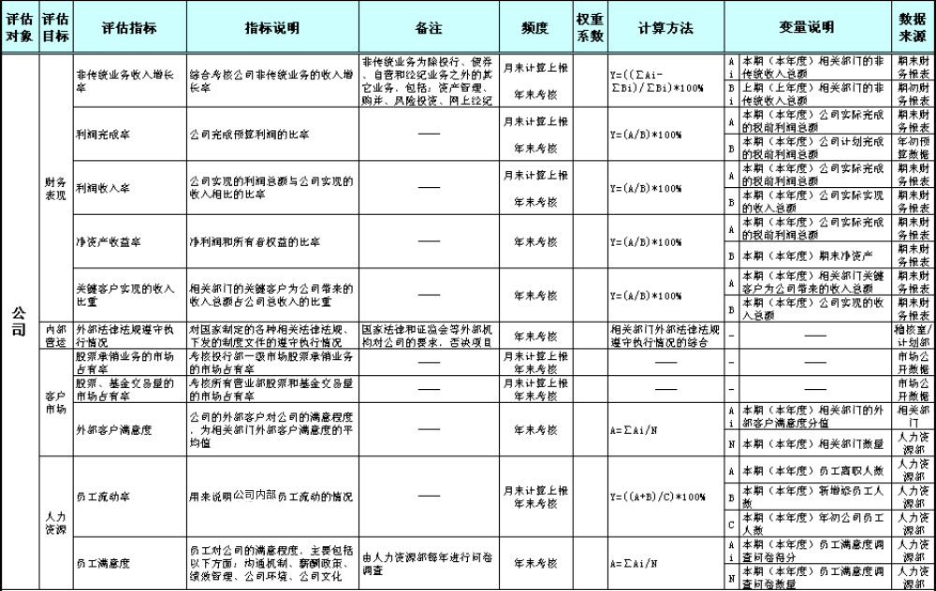
我们的工作方法--平衡分数卡
示例

Slide 7
在绩效管理实施中出现的问题与解决方案
数据收集
绩效考核中最耗时的部分
根据不同分析需要，确定信息的准确程度与详细程度
避免数据收集的不一致性
关键考核指标越详细，数据收集的成本就越高
内部渠道
内部报告
从前的研究
内部专家
研究
有针对性的调查
第三方研究
财务报告
数据服务公司
出版物
其他
公开渠道

Slide 8
在绩效管理实施中出现的问题与解决方案
当指标的实际值与目标值发生较大差异时
分析差异产生的真正原因
根据实际情况决定对当期平衡分数卡结果与分配方案的影响
应用完善的预算调整体系及时对指标的目标值进行调整
将差异产生的原因考虑入下年度的目标值设定中

Slide 9
在绩效管理实施中出现的问题与解决方案
绩效管理文化的建设
建立富有责任感、明确相互职责的企业文化是促使被考核员工规范自身行为以实现绩效考核目标值所必须的
充分重视员工对于绩效管理的意见和建议，开放多种渠道使员工畅所欲言。当绩效管理受到绩效执行者的认可时，绩效管理体系才能发挥应有的功效
以循序渐进的方式进行转变的促成，在不同的阶段将平衡分数卡实施到相适宜的程度。

Slide 10
在绩效管理实施中出现的问题与解决方案
信息技术平台的应用
绩效管理体系对于日常管理而言太过复杂而烦琐，即便在自动化程度很高的情况下，也可能由于员工缺乏主动性而导致实施不成功
信息技术自动化在绩效考核体系中广泛应用，将有利于提高绩效考核实施的成功机会
策略
绩效评估
系统
建立目标和评估体系
计划和执行
监督和评估
激励和反馈
关键绩效指标
绩效评估
决策支持
系统
管理信息查询系统
在线分析流程 OLAP
数据采集
数据库(客户中枢系统)
电子商务系统
交易中枢
系统
知识管理系统
供应链
管理系统
客户关系
系统
企业资源规划系统

Slide 11
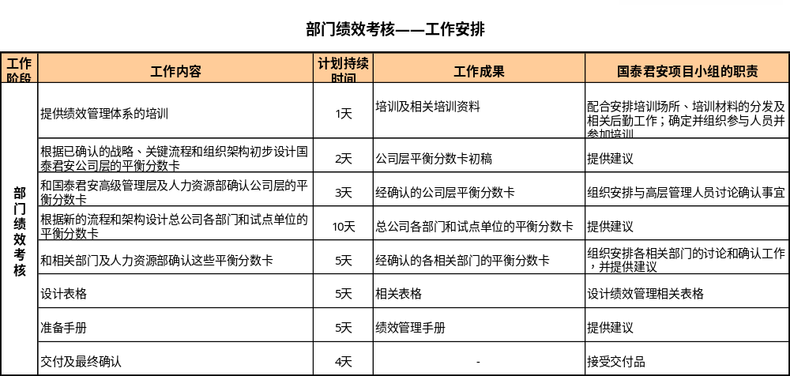
国泰君安绩效管理工作安排

Slide 12
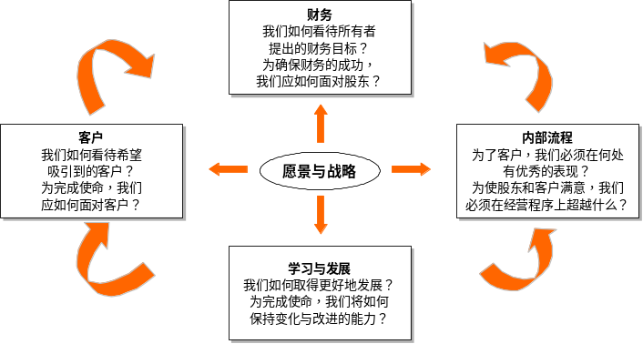
平衡分数卡 — 考核层面之间的联系
国泰君安
运用平衡分数卡将公司目标分解至业务部门
营业部
针对公司战略中涉及的关键流程制订主要绩效指标
通过绩效指标的考核去推动公司关键流程目标的实现
公司关键流程
成本
质量
时间
部门关键流程
成本
分解公司的关键绩效指标到部门，并明确部门流程层面能对分数卡绩效有所贡献的指标
通过对部门流程绩效指标的考核去推动部门关键绩效指标的实现
质量
时间

Slide 13
平衡分数卡的分解
财务表现
利润增长率
客户市场
公司客户满意度
示例
客户市场
客户投诉解决率
财务表现
收入完成率
费用预算率
客户市场
经纪业务客户满意度
公司
经纪业务总部
客户服务部
客户市场
来电应答等候时间
客户咨询当场解决
的比例
营业部
营业部
营业部
呼叫中心
财务表现
收入完成率
费用预算率
客户市场
营业部客户增长率
营业部客户流失率
营业部客户投诉数

Slide 14
平衡分数卡－主要信息
每张平衡分数卡均由单个关键绩效指标组成
每个关键绩效指标都包含对其名称、计算方法、考核频度的描述
需要确定数据来源和处理部门以保证关键绩效指标的准确性
在平衡分数卡中，通过赋于关键绩效指标不同的权重来反映管理上不同的侧重点

Slide 15
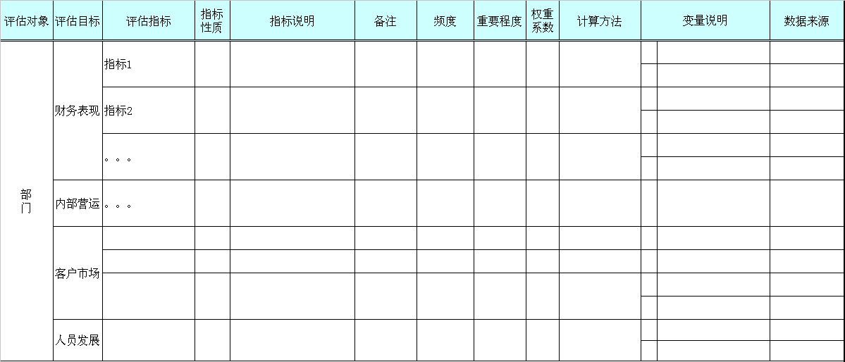
平衡分数卡
示例

Slide 16

平衡分数卡 — 指标的权数
运用专家评分法 确定绩效评价指标大类权数
邀请若干名公司财务及营运方面的专家
先对指标大类进行评分，可以先确定考核的总方向，避免太多的指标造成打分困难
单独地对每个指标大类进行打分
计算各指标大类
的权重
单独地对每个指标大类
中的各项指标进行打分
分解成两步打分的过程，使评分者可以集中精力比较相同性质指标的重要性
最后统计各指标
的分数
以算术平均确定各绩效评价指标的权数

Slide 17
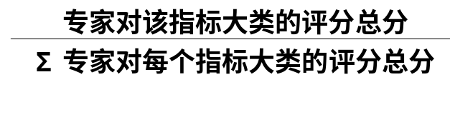
平衡分数卡 — 指标的权数
确定绩效评价指标大类的权数
指标大类 A
指标1
权数1
指标大类A权数=
指标2
权数2
指标3
权数3
指标4
权数4
指标大类 B
…...
….
…...
….
…...
….
…...
….

Slide 18
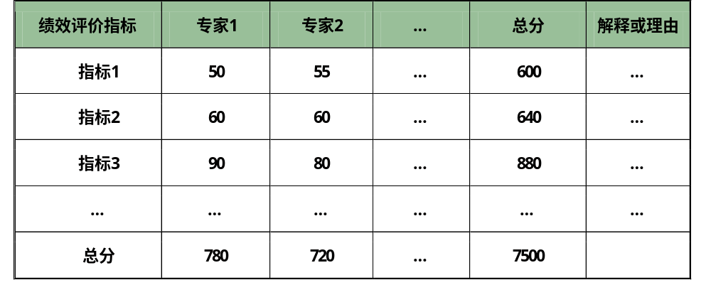

平衡分数卡 — 指标的权数
在每一绩效指标大类内，专家对各指标进行评分，并计算其权数
指标大类 A
某绩效评价指标的权数＝

Slide 19
对平衡分数卡进行适当调整
平衡分数卡可以配合不同时期公司战略的调整而适当调整侧重点
在调整平衡分数卡的某个方面指标时，必须考略到该指标的调整对其他各方面指标的影响
案例：2000年年初， IBM公司总体战略要求提高顾客满意度， 平衡分数卡体系随之调整。 “内部运营” 方面增加了“及时应答客户需求”的指标，这就提高了对员工能力的要求，进而必须相应调整“人员与发展”方面的指标。

Slide 20
目录
绩效管理培训的目的
安达信绩效管理体系介绍
案例分析
后期工作安排
附件：绩效管理的若干概念
    绩效管理循环
    平衡分数卡
    绩效指标体系

Slide 21
绩效管理循环
企业愿景
公司发展战略
企业使命
客户
营运
服务
确定经营方向
设定绩效目标
短期目标
长期目标
奖励与指导
将企业经营方向转换为绩效标准
确认绩效障碍
员工评估
激励制度
人员
技术
企业流程及组织架构
运用绩效管理影响员工行为
什么是我们的障碍？
根据绩效标准监控
启动实现绩效标准的行动
监控与评估
克服绩效障碍
平衡分数卡
意外报告
行动计划
人员
技术
企业流程及组织架构

Slide 22
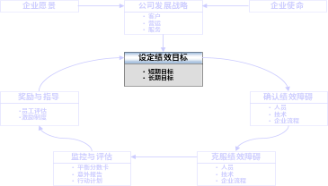
绩效管理循环
(1) 设定绩效目标
设定绩效评估的目标和关键评估指标(KPIs)是整个绩效管理循环的起点和核心。绩效管理的目标是根据企业的发展战略目标而制定的，从而确保通过绩效管理推进的部门及员工的行为能够与公司整体的发展目标相一致。绩效管理目标包括短期目标和长期目标。同时，公司管理层需要定期对绩效管理的目标和指标进行定期审视，针对公司发展战略目标的修订和企业发展中存在的问题作出相应调整:
  关键评估指标(KPIs)是量化的绩效衡量标准，用来监控向企业战略目标迈进的进程
  关键评估指标(KPIs)是沟通业务结果的主要方法
  关键评估指标(KPIs)的长期目标或短期目标，都是保证注重于企业的持续和突破性的改进

Slide 23
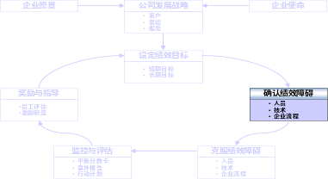
绩效管理循环
(2) 确认绩效障碍
“确认绩效障碍”是顺利推行实施部门绩效管理的必要前提。一般可能在以下方面存在不利于顺利推行实施部门绩效管理的障碍：
  公司部门和各分支机构的组织架构尚未整合调整完成，部分业务流程尚未理顺，某些部门和分支机构的职责不够明确
  在整个公司范围内缺乏全面有效的预算体系，导致绩效评估缺少参照标准
  各部门、分支机构和员工对绩效管理的概念、内容和措施缺少了解，尚未接受认同绩效管理
  公司目前的分配制度未能与部门全面的绩效表现紧密联系

Slide 24
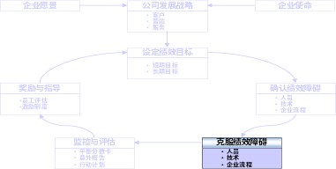
绩效管理循环
(3) 克服绩效障碍
“克服绩效障碍”是针对发现的绩效管理的障碍而采取相应的行动。为保障绩效管理的顺利推行实施，可在以下方面采取措施，配合绩效管理的实施：
  重组公司和各分支机构的组织架构，调整理顺业务流程，明确各部门和分支机构的职责
  在整个公司范围内建立全面预算体系，为绩效评估提供参照标准
  加强对各部门、分支机构和员工关于绩效管理的培训，建立各种正式/非正式的沟通渠道，让各部门、分支机构和员工通过了解绩效管理的内容和具体措施，接受认同绩效管理
  调整公司的分配制度，建立与绩效管理相配套的激励制度

Slide 25
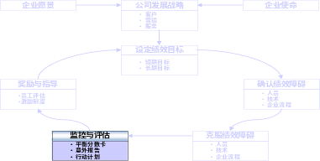
绩效管理循环
(4) 监控与评估
“监控与评估”是根据绩效管理的目标，对实际的业绩表现进行衡量和评估，及时发现存在的问题和差距。
  以月度、季度、年度为周期对指标完成情况进行监控
  对公司、部门、个人绩效表现进行评估

Slide 26
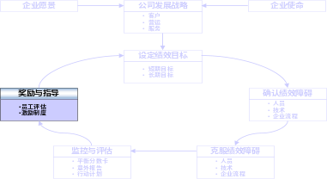
绩效管理循环
(5) 奖励与指导
“奖励与指导”是绩效管理循环的最后一环，需要对绩效表现出色的部门或个人进行奖励和表扬，对表现欠缺的部门或个人进行指导和鼓励。为了配合绩效管理的顺利推行实施，公司应对薪资福利政策进行一定的调整，建立与绩效挂钩的激励制度。
激励制度可以有不同的实现方法，如对员工或部门进行表扬，给予现金嘉奖或让员工享受额外的假期，让员工拥有股权等。

Slide 27
目录
绩效管理培训的目的
安达信绩效管理体系介绍
案例分析
附件：绩效管理的若干概念
    绩效管理循环
    平衡分数卡
    绩效指标体系

Slide 28
平衡分数卡的概念
2000年度财富全球1000强中，40％的公司都采用了平衡分数卡的方法来控制企业的绩效
资料来源：Gartner Group Inc.
平衡分数卡是一种合理有效的绩效测评工具
平衡分数卡包含了财务测评指标，能够用来揭示已采取的行动所产生的结果。同时，它又用涉及顾客满意度、内部运营及组织的学习和提高能力的三套绩效测评指标作为财务测评指标的补充，从而使得高级管理层可以快速而全面地考察企业的业绩与表现

Slide 29
平衡分数卡－由战略导出的四个方面
财务
我们如何看待所有者
提出的财务目标？
为确保财务的成功，
我们应如何面对股东？
客户市场
我们如何看待希望
吸引到的客户？
为完成使命，我们
应如何面对客户？
内部营运
为了客户，我们必须在何处
有优秀的表现？
为使股东和客户满意，我们
必须在经营程序上超越什么？
愿景与战略
人员与发展
我们如何取得更好地发展？
为完成使命，我们将如何
保持变化与改进的能力？
资料来源：R.S.Kaplan和D.P.Norton
using the balanced scorecard as a strategic management system
Harvard Business Review,1996

Slide 30
平衡分数卡－四个方面的关系
财务方面
高盈利
充足的现金流量
客户市场方面
满意的客户
内部管理方面
高效率的产品开发
高质量的管理体系
高效果的经营活动
提高员工劳动生产力
员工/学习方面
团队建设
高素质的队伍

Slide 31
平衡分数卡－四个方面与战略行动关系
满足客户期望，增强公司核心竞争力来增加收入
财务方面
预算与成本管理
持续提高内部管理水平以满足客户需求
客户市场方面
客户关系管理
员工的经验和创造性促进了内部营运流程
内部管理方面
业务流程重组
企业竞争力的基础
员工/学习方面
知识管理

Slide 32
平衡分数卡－财务方面
我们如何看待所有者提出的财务目标？
为确保财务的成功，我们应如何面对股东？
财务方面作为公司战略的关键控制指标体现了公司整体经营绩效，包含了公司盈利能力分析的方法，如现金流、季度销售增长率以及部门的营运收入、市场份额的增长率等
在1996年平衡分数卡理论提出之前，世界上的公司普遍采用财务指标来考核整个公司和各部门的绩效，这是最传统的一种考核指标。在现代管理理念下，企业开始运用其他的指标方面来平衡考核公司的绩效，但公司的所有经营活动最终仍最直接地体现在现金流上

Slide 33
平衡分数卡－客户市场方面
“我们及时收集客户的反馈，并将客户的需求和期望与公司的营运进行整合，让客户看到公司在提高客户服务质量和缩短流转时间的关键业务流程中投入的精力和重视，使我们的业务在行业内取得了很大的市场份额。我们是行业中首先采用这种方法的企业，也恰恰是取得市场优势的关键”
Rob Herhold，波音公司资深顾问
客户市场中的客户包括内部客户和外部客户两方面的概念，以考察客户对公司或部门提供的产品和服务的满意程度，体现公司的市场竞争力
该大类指标主要包括客户满意度、客户反应时间、交货及时率、市场份额、产品可靠度、产品的市场形象和声誉。对于推行客户关系管理的客户导向型企业非常重要

Slide 34
平衡分数卡－内部营运方面
为了客户，我们必须在何处有优秀的表现？
为使股东和客户满意，我们必须在经营程序上超越什么？
该大类指标（如：流程实施得分等）衡量部门和管理层的管理质量、效率和成本，包含了内部行政管理和业务管理等方面的内容
采用内部营运指标，企业必须首先建立内部营运体系，包括：
  内部制度管理－－监控企业内部的营运规范，在金融服务企业和公共服务企业重要性尤其突出
  创新机制－－建立企业的研发体系，确定产品创新的方向、投入来增加收入
  客户关系管理－－优化企业的内部流程，保证在内部价值创造的同时提供客户良好的服务
  供应链管理－－优化营运过程中的采购渠道等

Slide 35
平衡分数卡－人员与发展方面
“我们如何取得更好地发展？
为完成使命，我们将如何保持变化与改进的能力？”
这是四个方面中最容易被企业忽视但同时又是最重要的一个方面，该大类指标（如：员工满意度等）考察员工队伍素质、团体的团队建设等方面，体现了企业内部核心竞争力，是公司长期发展的基础
在团队建设和人员素质提高方面，企业分析目前的绩效水平和企业需要达到的目标之间的差距，通过培训和绩效考核中的沟通来培养和选拔合适的人才，在组织中担任不同的角色

Slide 36
平衡分数卡 — 考核层面之间的联系
国泰君安
运用平衡分数卡将公司目标分解至业务部门
营业部
针对公司战略中涉及的关键流程制订主要绩效指标
通过绩效指标的考核去推动公司关键流程目标的实现
公司关键流程
成本
质量
时间
部门关键流程
成本
分解公司的关键绩效指标到部门，并明确部门流程层面能对分数卡绩效有所贡献的指标
通过对部门流程绩效指标的考核去推动部门关键绩效指标的实现
质量
时间

Slide 37
平衡分数卡的分解
财务表现
利润增长率
客户市场
公司客户满意度
示例
客户市场
客户投诉解决率
财务表现
收入完成率
费用预算率
客户市场
经纪业务客户满意度
公司
经纪业务总部
客户服务部
客户市场
来电应答等候时间
客户咨询当场解决
的比例
营业部
营业部
营业部
呼叫中心
财务表现
收入完成率
费用预算率
客户市场
营业部客户增长率
营业部客户流失率
营业部客户投诉数

Slide 38
平衡分数卡－主要信息
每张平衡分数卡均由单个关键绩效指标组成
每个关键绩效指标都包含对其名称、计算方法、考核频度的描述
需要确定数据来源和处理部门以保证关键绩效指标的准确性
在平衡分数卡中，通过赋于关键绩效指标不同的权重来反映管理上不同的侧重点

Slide 39
平衡分数卡
示例

Slide 40
平衡分数卡 — 指标的权数
运用专家评分法 确定绩效评价指标大类权数
邀请若干名公司财务及营运方面的专家
先对指标大类进行评分，可以先确定考核的总方向，避免太多的指标造成打分困难
单独地对每个指标大类进行打分
计算各指标大类
的权重
单独地对每个指标大类
中的各项指标进行打分
分解成两步打分的过程，使评分者可以集中精力比较相同性质指标的重要性
最后统计各指标
的分数
以算术平均确定各绩效评价指标的权数

Slide 41
平衡分数卡 — 指标的权数
确定绩效评价指标大类的权数
指标大类 A
指标1
权数1
指标大类A权数=
指标2
权数2
指标3
权数3
指标4
权数4
指标大类 B
…...
….
…...
….
…...
….
…...
….

Slide 42
平衡分数卡 — 指标的权数
在每一绩效指标大类内，专家对各指标进行评分，并计算其权数
指标大类 A
某绩效评价指标的权数＝

Slide 43
对平衡分数卡进行适当调整
平衡分数卡可以配合不同时期公司战略的调整而适当调整侧重点
在调整平衡分数卡的某个方面指标时，必须考略到该指标的调整对其他各方面指标的影响
案例：2000年年初， IBM公司总体战略要求提高顾客满意度， 平衡分数卡体系随之调整。 “内部运营” 方面增加了“及时应答客户需求”的指标，这就提高了对员工能力的要求，进而必须相应调整“人员与发展”方面的指标。

Slide 44
目录
绩效管理培训的目的
安达信绩效管理体系介绍
案例分析
附件：绩效管理的若干概念
    绩效管理循环
    平衡分数卡
    绩效指标体系

Slide 45
绩效指标的制定流程
平 衡 分 数 卡
草拟KPI
检验KPI
确定目标值
方案细化
确认公司的战略目标
确认公司的关键流程
设定合适的KPI
特性测试：确保单个指标的有效性
CQT平衡测试：确保指标构成的平衡
相互关系测试：避免整个体系中存在相互矛盾的指标
回顾企业战略目标
计算KPI并建立基准绩效值
获取有关的借鉴信息
设想初步的目标值
衡量目标值的可行性
确定初步的目标值
根据企业规划
  确保KPI与战略目标一致
  确定资源需求
  根据资源配备检验初步目标值
  调整并拟定目标值
绩效评价体系的基础环境：数据的报告、汇总与复核

Slide 46
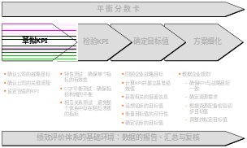
草拟KPI — 绩效评估指标
绩效评估指标应在组织内扮演推动策略的角色，以使组织成员了解公司的策略以及其工作与绩效是如何与整体策略相互联系。
绩效评估指标
流程绩效指标
产出绩效指标
用于反映流程中各关键作业活动的实际状况，有助于控制流程的运作，预测并防止问题的发生，需要针对公司流程中存在的问题与风险来制定。
显示流程运作的结果、控制资源及监控结果，典型的产出绩效指标包括传统的财务指标。
在整个公司内部，对于绩效评估的定义及目标需达成100％的共识

Slide 47
草拟KPI — 绩效评估矩阵
绩效评估矩阵是平衡不同绩效评估指标（成本、品质与时间），并横跨多个层次（组织、流程和人员）的工具。
绩效评估指标群组
成 本
品 质
时 间
量化经济因素的良好程度
量化产品和服务的良好程度
量化流程进行的良好程度
组 织
指标的
三个层面
流 程
人 员

Slide 48
草拟KPI — 绩效指标体系的确定
战略具体化设计
战略具体化示意图
战略具体化实施
驱动力
愿景
使命
价值观
通过发挥核心竞争力来达成企业的愿景、使命和价值观
根据战略的愿景和使命，确定核心的竞争力要素
核心竞争因素
因素A
因素B
因素C
因素D
根据核心竞争力来确定战略的具体目标
通过战略目标的实现来树立核心竞争力
战略目标
目标A
目标B
目标C
目标D
通过关键流程的优化去推动战略目标的实现
依据战略目标确定关键流程
关键流程
流程A
流程B
流程C
流程D
针对每一关键流程制订主要绩效指标
通过绩效指标去推动关键流程目标的实现
主要绩效指标
产出指标
过程指标
从战略入手考虑人力资源管理具体环节，是安达信根据企业发展方向设计绩效管理解决方案的独到之处

Slide 49
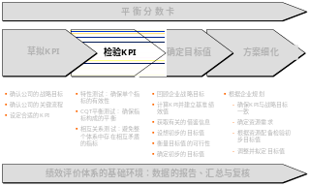
检验KPI — 绩效指标的有效性测试
单个绩效指标的有效性测试：
  可理解 该指标能被简单明了地交流吗？
  可控制 该指标的结果是否有直接的责任归属？能否 被直接责任人基本控制？
  可实施 可采取行动来改进绩效吗？
  可信 是否有稳定的数据来源和科学的数据处理方法来 支持指标？
  可衡量 该指标是否能够量化？是否有可信的衡量标准或 计算公式？
  可低成本获取 获取数据的成本是否高于其带来的价值？
  与目标一致 该指标是否能与某个特定的战略目标相联系？
  与整个指标体系一致 该指标是否与组织中上一层或下一层的指标相联 系？

Slide 50
检验KPI — 绩效指标的平衡性测试
绩效指标的平衡性测试
绩效评价
必须同时考虑
质量是指产品/服务满足或超越客户需求及期望的程度
成本是指流程所需资源投入的成本或是最终产品的成本
时间是指流程将产品/服务提供给客户的效率有多高

Slide 51

检验KPI — 绩效指标的关系测试
绩效指标相互关系的测试
  指标的相互关系测试能尽量避免一个体系中指标间矛盾与冲突，及防止两个指标间出现负相关的现象
指标A
指标B

Slide 52
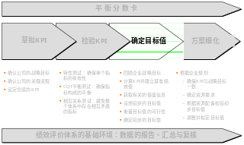
确定目标值 — 目标值的定义
目标值的定义
  目标值是企业对未来绩效的期望。通过设置绩效评估指标的目标值，可以推动企业的政策落实执行
  目标值应为企业的运作提供方向
  支持持续完善
  提供对员工的激励
  将目标值的设置结果明晰清楚地传达到每一个负责的员工

Slide 53
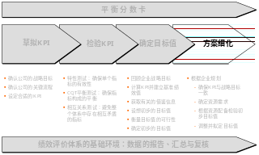
方案细化－部门绩效评估的主要流程
上年年末
年初
年中
年底
示例
制定下一年度财务预算为制定目标值提供依据
财务总部
被评估部门
根据参考数据，制定关键绩效指标目标值
提出调整目标值的申请和证明材料
提供相关数据和报表，配合绩效评估工作
组织各部门设置下一年度关键绩效指标目标值
汇总，提交公司管理层
审阅
启动新一年度部门绩效管理工作
组织进行月度、季度等关键绩效指标的计算
汇总数据，并提交部门修改目标值的提案
汇总、计算、制作平衡分数卡
编制报告并提交总裁办公会等
人力资源部
讨论
审阅部门提出的目标值修改方案，并确认是否修改
根据绩效评估结果分配部门奖金
公司管理层
不通过
通过

Slide 54
方案细化－部门绩效考评的职责分工
绩效考评涉及的主要部门
  人力资源部
  稽核审计部
  财务部
本部门原始
数据汇总
填制本部门
考核报告
提供考核
支持文件
数据复核
协助数
据复核
数据计算
平衡分数
卡制作
资料归档
奖惩制
度制定
分工
部门
人力资源部
稽核审计部
其他部门

